Slide 1
——持续5年的投入是一种怎样的体验？
Unicorn 开源生态维护漫谈
孔子乔

Slide 2

我是谁？
ETH Zurich硕士，NTU 博士在读
  努力证明自己不能被 LLM 替代中
副业：开源贡献
  Unicorn/Keystone 现阶段一言堂
  Capstone/Qiling 核心成员
  AFL++ （SOTA灰盒fuzzing工具）成员
  杂七杂八的微小贡献：QEMU，Reth etc
其他 Nickname: Lazymio / wtdcode

Slide 3
你可能用过……
QEMU/radare2
  包含了 Capstone 用于反编译
pwntools/pwndbg/gef
  包含了 Unicorn 用于模拟指令
Qiling/Angr/Speakeasy/unidbg/UnicornAFL
  包含了 Unicorn 用于模拟指令
（曾经的）IDA
  使用了 Keystone

Slide 4
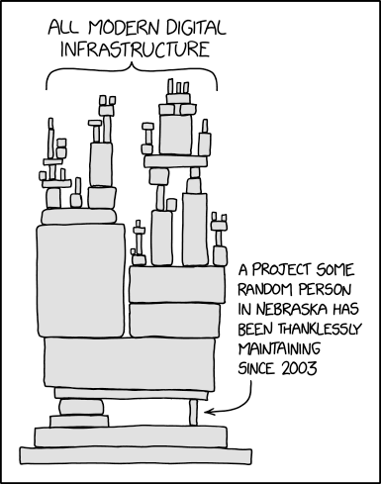
你可能用过……
QEMU/radare2
  包含了 Capstone 用于反编译
pwntools/pwndbg/gef
  包含了 Unicorn 用于模拟指令
Qiling/Angr/Speakeasy/unidbg/UnicornAFL
  包含了 Unicorn 用于模拟指令
（曾经的）IDA
  使用了 Keystone
  https://xkcd.com/2347/

Slide 5
Unicorn Engine
基于QEMU TCG，市面上最完善的CPU模拟器
API 简洁易用，多bindings支持，支持 Python 2.7！
多平台支持，既可以用来System emulation也可以User emulation
部分 patch 成功 upstream 回 QEMU
存在大量下游项目和生态
但是Unicorn Engine目前几乎是我 One Man 的项目
  从2020年至今5年

Slide 6
Agenda
“Jia Tan” 式成长路线
  从 User 到 Contributor 到 Owner
Unicorn 速通
  Unicorn 怎么写出来的？
  Unicorn 为什么这么难维护？
  亲手写出 RCE 的珍贵体验 （还是两次！）
  Unicorn/Keystone/Capstone 接下来的路线？
Unicorn 社区运营的困境
  闭门造车的坏处
  如何长久维护社区活力？

Slide 7
“Jia Tan ”式路线

Slide 8
2020年的Unicorn
海量 Bug
  大量影响模拟执行正确性的严重 Bug
  大量恶性Bug导致segfault
大量 PR 搁置，无人review
  Unicorn 源自 QEMU，代码 review 非常困难
  毕竟 QEMU 自己的代码质量有些地方也不太高
38 个 Team Member 无人贡献
  主要原因：一个最简单的bug一般都要花1-2小时修复
我当时在为 Unicorn 的下游项目 Qiling 贡献时遇到大量 Bug

Slide 9
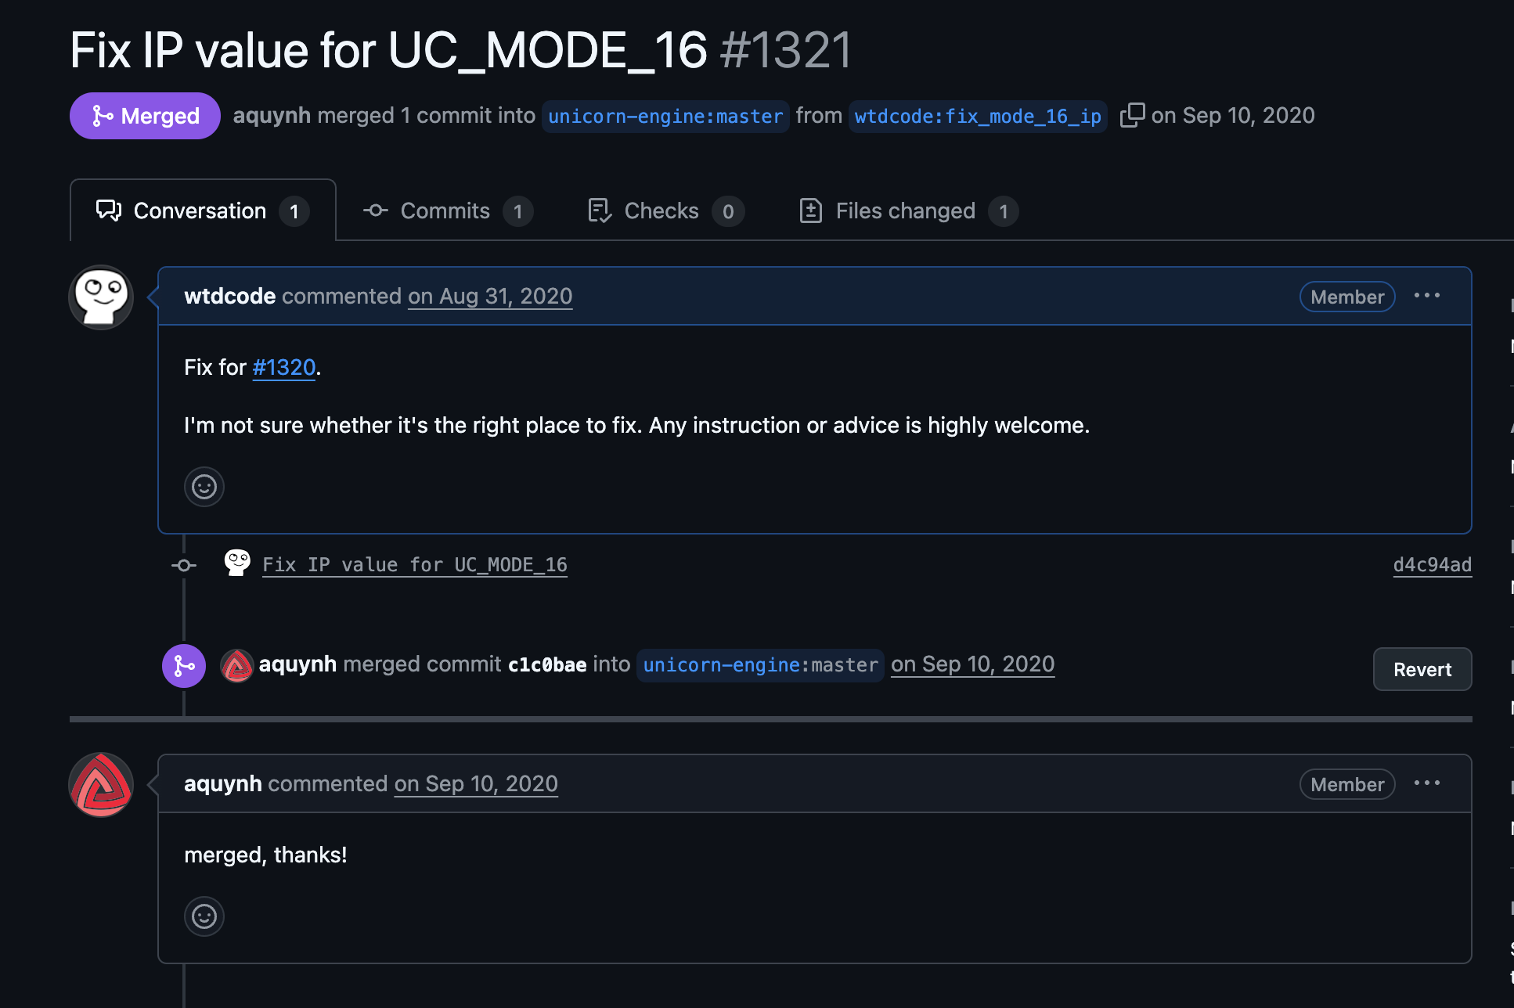
第一次尝试

Slide 10
第一次尝试
下游的 Bug
  不知道修的对不对，反正先交上去了

Slide 11
第一次尝试
  整整10天，0 review！
  实际上这还是私下里催了无数次的结果

Slide 12
成为 Contributor
零散的贡献持续到了 2021 年 3 月
我和 aquynh 越来越熟悉
  实际上现在成为了非常好的朋友，也是我去 NTU 的契机
我成为了 Unicorn 的 Team Member
  在此时我还只有 Commit 权限
  无 Action 权限，各种 package 发布权限，网站权限 etc
  所有的工作需要 aquynh 的review
在修复 Unicorn 1 的同时，我进入了 Unicorn 2 的内部开发
  Unicorn 2 的内部开发实际上已经很久了，但是卡一半无人推进
  我完成了最后的临门一脚（但是埋下伏笔）

Slide 13
Unicorn 2 诞生
2021年10月，我们发布了 Unicorn 2.0.0-rc1
  最大的优点在于从 QEMU2 升级到了 QEMU5
  并且（理论上）API兼容
  但是，引入了更多的 Bug！
上线后第一天，我们就收到大量反馈
  无数的崩溃+语义错误
  简而言之：寄了
我于一个月内内连续发布了多个新版本
  为了能发版，我获得了 Unicorn 的 Maintainer 权限，包括 Action
  第一个 RCE 就诞生在这个期间

Slide 14
漫长的维护时间
日常：打开无数条issue，修2-3个
  修 Unicorn 的 issue 非常耗时
  大部分 issue report 没有最小复现
  连猜带蒙，需要极强的耐心
  好在硕士期间比较闲，基本上 issue 不会拖太久
直到2023年9月，我进入NTU
  和 aquynh有机会线下交流
  进一步获得了一些软权力，比如独立commit/发布 Release

Slide 15
权力托管
aquynh 逐渐认识到自己的精力完全不足
2025年5月左右aquynh把 Unicorn/Keystone 完全托管给我
  同时也包括 Capstone 的完整权限
  完全交给我进行打理
启示：如何防止 “Jia Tan”？
  永远只相信线下见过的人
  永远最小权力原则
  坚持 Review
  因为过于草率的 Review 我放进来过很多有问题的代码

Slide 16
Unicorn 速通

Slide 17
Unicorn 怎么用？
uc_open: 创建一个 Unicorn Instance
uc_mem_map: 添加一块物理内存
uc_mem_write/read: 读写内存
uc_reg_write/read: 读写寄存器
uc_hook_add: 插桩
uc_emu_start: 开始模拟执行给定的代码

Slide 18
Unicorn 为什么好用？
API 足够简洁直接库才有更多人用
  Unicorn/Capstone/Keystone 的共同理念
  API 一定要自解释，用户看完 Tutorial 就能上手
直观：写入指令，插桩，运行，读寄存器
透明：屏蔽底层 CPU 模拟的全部细节
  比如 virtual memory : physical memory = 1:1
  但是成为很多 Bug 的根源
跨平台+编译器
  Unicorn 的一点微小贡献是给 QEMU 做了 MSVC 支持

Slide 19
Unicorn 怎么开发的？
基于 QEMU System Emulation + TCG
  Usermode 没有 MMU 隔离 = RCE by nature
  Usermode 没有 CPU 模拟
  KVM 不跨平台（但是有人成功做了 KVM based Unicorn）
简单（？）几步
  删掉没用的代码，比如外设模拟 etc
  把所有 QEMU 用全局变量的地方扔到 Unicorn 结构体去
  修改 cmake 解决符号冲突后编译进来
  跑通 Hello World
  修复 114514 个后续的 Bug

Slide 20
Unicorn 维护难点
绝大部分都是因为 QEMU 自身的问题
QEMU 复用相同符号名，通过不同的 Source Unit 隔离
  显然 libunicorn.so 只有一个 Source Unit
  我们通过脚本自动重命名
  但是 clangd 会几乎完全挂掉，开发体验非常糟糕
QEMU 随处乱飞全局变量
  比如 TCG 整个翻译器是一个全局变量
  一些质量比较低的架构翻译器也有全局变量
QEMU 晦涩的设计
  内存模拟一个月不看我就忘记原理

Slide 21
Unicorn 维护难点
JIT 特性导致调试困难
  我在 Unicorn 初期的一部分工作就是改善 logging
绝大部分 issue 非常消耗精力
  “我的程序崩了”——看了一两天，“不好意思是我自己的问题”
  “这个东西输出不对啊blabla”——FAQ早已经讨论过
早期开发的 Hack 过于多
  Unicorn 1: 因为懒得管理翻译缓存而选择每次执行完就扬掉所有缓存，性能-20%
  Unicorn 1: 我们破坏了 TCG IR 的 assumption 导致优化器 segfault 怎么办？那就匹配特定 pattern 不优化 —— 坑了我 3 天修复
  Unicorn 1: Windows 没有 overcommit —— 每次 uc_open 直接分配 2G 内存

Slide 22
Unicorn 2 新东西
Fuzz 支持和性能提升
  按照 TCG opcode 插桩，可以用来实现 sanitizercov, pcguard etc
  Copy-on-write 的内存快照
  重新实现了翻译缓存，性能提升 20%
完整支持了 System Emulation
  Unicorn 1 的 MMU 模拟是完全烂的 （记得上文的 1:1？）
  Apache那边有人跑起来了 NuttX OS
各种架构支持
  鸣谢 AOSC 提供的 Loongarch 测试机器
  其实还有一堆堆积着

Slide 23
Unicorn 2 新东西
部分API开始尝试良定义行为
  模拟到一半的时候加插桩（涉及缓存问题）
  内存读写插桩的 PC 问题 （涉及 QEMU PC 优化问题）
  减少下游要做的 Hack
文档支持
  完整写了一份 FAQ 收集了绝大多数常见问题
CI + 单元测试
  新增了 160+ 单元测试和 CI 自动化测试
  Bug 是越测越多

Slide 24

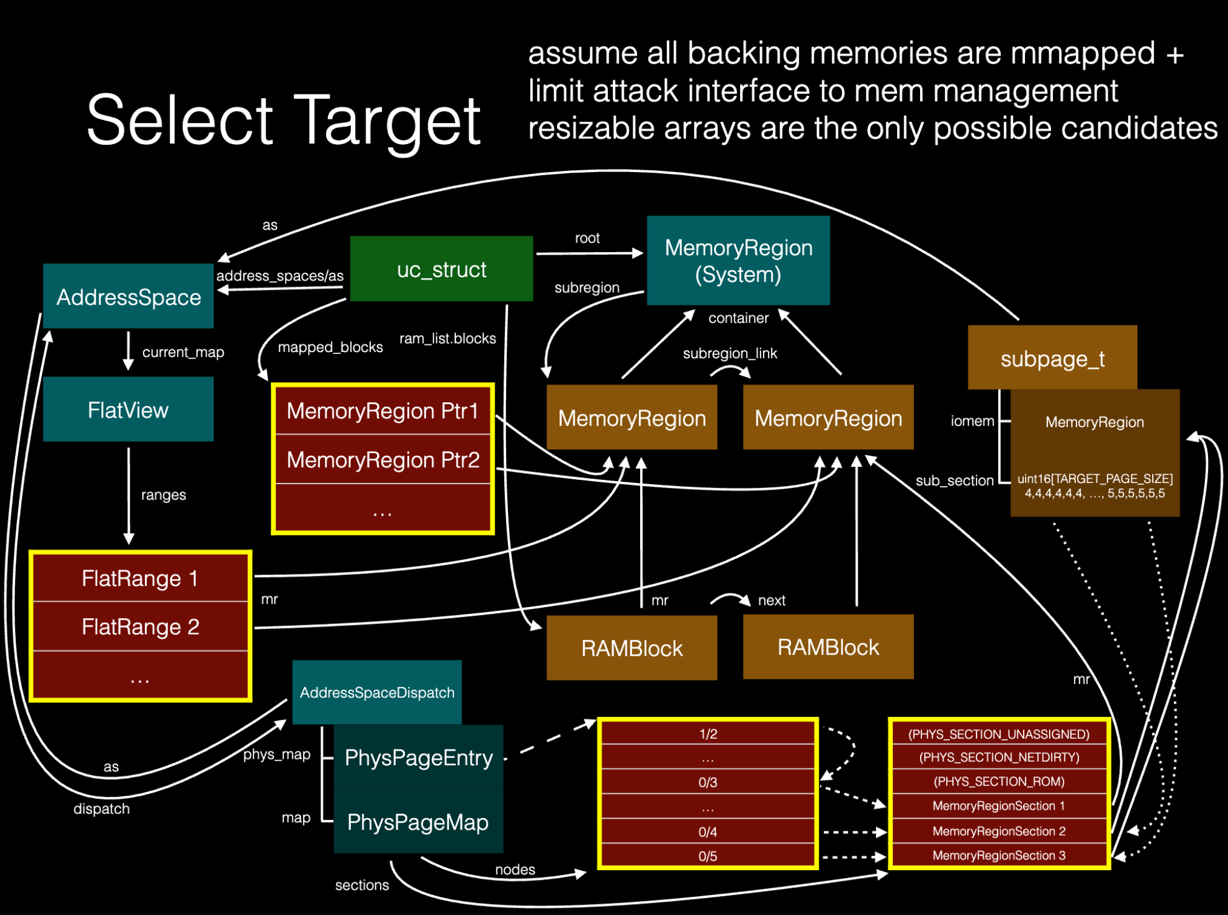
亲手 RCE：CVE-2021-44078
Use After Free 漏洞
  Unicorn 暴露了更多的内存操作接口
  一部分破坏了 QEMU 的假设
  Unicorn 1 继承过来的代码也有一些问题
  我其实想到过，但是没想到真的有 Bug
  可以任意读写+执行
好消息：beta版本爆的，没有太多影响
坏消息：变成了 CTF 题目被永远铭记
启示：Fork 项目的时候要注意新的攻击面

Slide 25
亲手 RCE 之二
尚未披露，已经修复
QEMU 代码没有考虑过 TCG 内存写完
  QEMU 一般会直接挂掉，Unicorn 会尝试回收
  不影响 Unicorn 1，因为 Unicorn 1 每次都清空翻译缓存
    这是个 Hack，非常早期为了修复一些其他 Bug
  Unicorn 2 我开启了翻译缓存，所以暴露了出来
JIT 后的内存任意写 = 任意读写+任意执行
启示：不要 Hack 不要 Hack，那种事情不要啊

Slide 26
Unicorn/Keystone/Capstone 未来
Capstone/8.1k：活得最好，有 Rizin 帮忙维护
  更多的 Auto Update，尤其是 x86
Unicorn Engine/8.3k：目前我单人持续维护中
  下游的适配协助 （后详）
  更多的单元测试和文档，Fuzz 测试
  更多的架构支持，包括龙架构（后端已经支持）
  更多的bindings支持和维护
Keystone/2.4k：半死
  Keystone 2 正在开发中，基于 LLVM 20
  继续帮手！

Slide 27
Unicorn 社区

Slide 28
对闭门造车说 No
Unicorn 2.0.0 – 2.1.3 之间几乎没有和下游的交流
  Angr 的维护人直接说 disappointed
  x64dbg 的维护人直接列出了10大“罪状”
    其实一部分已经修了，但是用户已经放弃了
闭门造车的问题
  在低优先级的 issue 上浪费过多时间
  影响项目真正的用户社群
  单打独斗是永远修不完的
启示：多和上下游社区沟通，了解用户需求
  上游QEMU其实也提供过很多 insight！

Slide 29
社区活力维护
勇于接纳新的 Contributor
  给予他们足够的 Attribution 和 尊重
    有的Contributor 非常在乎这一点
  Github 现在有基于 Role 的权限控制
    Capstone 已经用上了，Unicorn/Keystone 也会用上
信任问题：更直白一些：如何防范 “Jia Tan”？
  Meet Chain + Force Approval
    每个 PR 至少需要 N 个 Approval
    只有线下见过的 Member 有 Approve 权限
  开放问题：对于没见过的 Contributor 是否可以给予敏感权限？

Slide 30



结语
千 star 项目 Contributor 点击即送
我们在寻找这样的贡献者
  对开源和二进制分析有兴趣和热情
  希望做真正有用的软件
  愿意投入一些时间，有耐心
请联系我！我可以提供指导
  Telegram：https://t.me/lazymio
  Github: https://github.com/wtdcode
鸣谢：AOSC提供支持
Off the menu: Drama?
WE WANT YOU!

